Slide 1
任务5 设计光控路灯
——温州市职业中等专业学校

Slide 2
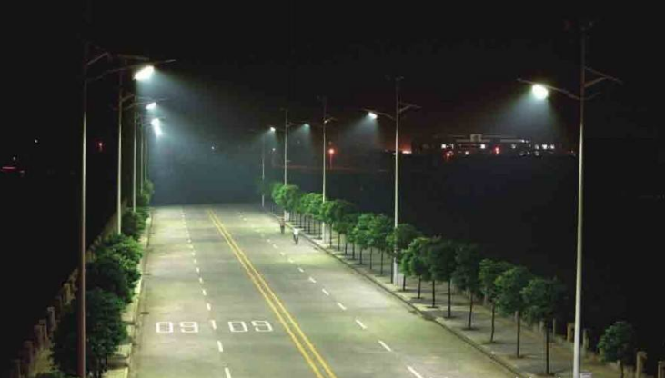
课堂引入----猜一猜
当天色暗下来时是谁打开街道上的路灯？

Slide 3
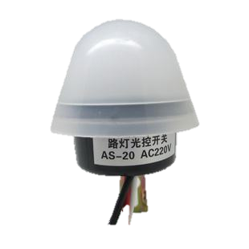
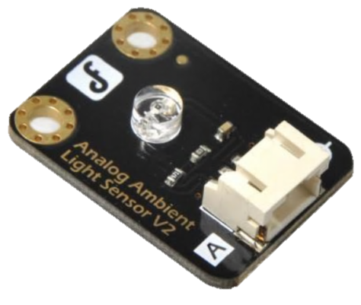
应用认识----光控路灯
环境光传感器
路灯光控开关

Slide 4
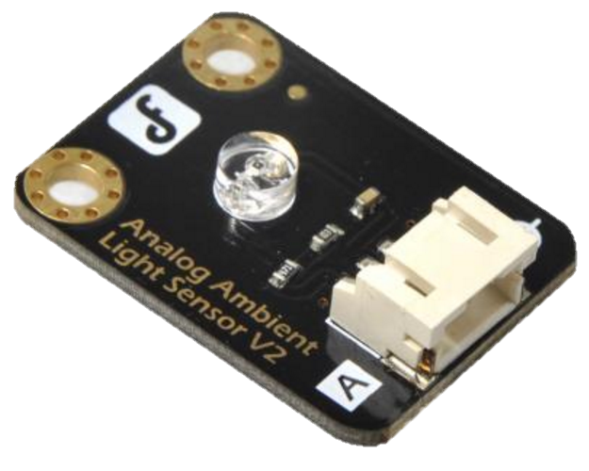
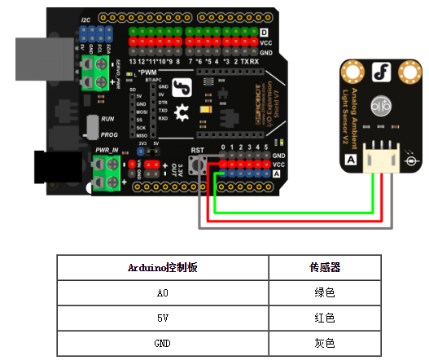
新知储备----环境光传感器
环境光传感器是个模拟传感器，基于PT550环保型光敏二极管的光线传感器，可以用来对环境光线的强度进行检测。通常用来制作随光线强度变化产生特殊效果的互动作品。
环境光传感器上“A”表示这是一个模拟传感器，必须连接到模拟接口。

Slide 5
本课任务----制作光控路灯
当天气变暗时环境光传感器感受到光线变弱，LED灯（白）点亮，当天气变亮时环境光传感器感受到光线变强，LED灯（白）熄灭。这样不仅方便工作人员控制灯光，而且起到了节能的功效。

Slide 6
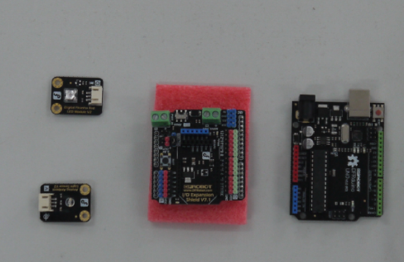
元件认知----制作光控路灯
LED灯模块
扩展板
主控板
环境光传感器

Slide 7
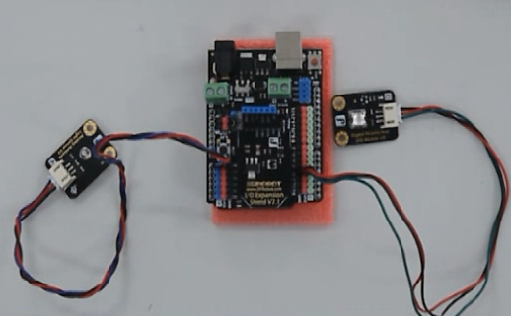
元件认知----制作光控路灯
环境光传感器
LED灯

Slide 8
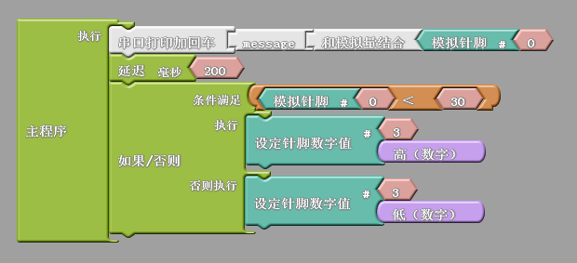
代码认知----制作光控路灯

Slide 9
课堂总结
“制作光控路灯”
（1）环境光传感器
（2）利用环境光传感器控制LED灯亮/灭
注意事项：
（1）连接的针脚编号：数字针脚/模拟针脚
（2）Arduino板和电脑要正确连接

Slide 10
任务进阶
借助光控路灯实验的成功经验，制作噪音检测器，当噪音值高于某值时，LED灯自动开启，同时蜂鸣器自动鸣叫，直到该值降低到正常状态后停止。

Slide 11
下课

